Slide 1
일본의 센고쿠시대
21*800*5 오*욱

Slide 2
Index
센고쿠시대란
센고쿠시대의 지역(호쿠리쿠)
센고쿠시대의 지역(시코쿠)
센고쿠시대의 지역(토호쿠)
센고쿠시대의 지역(토카이)
센고쿠시대의 지역(큐슈)
센고쿠시대의 지역(칸토)
센고쿠시대의 지역(킨키)
센고쿠시대의 경제(농업/상업/노예무역)
센고쿠시대의 지역(코신)
센고쿠시대의 지역(츄고쿠)
센고쿠시대의 군사
센고쿠시대의 문화(사형/사무라이의 칼/상투 )

Slide 3
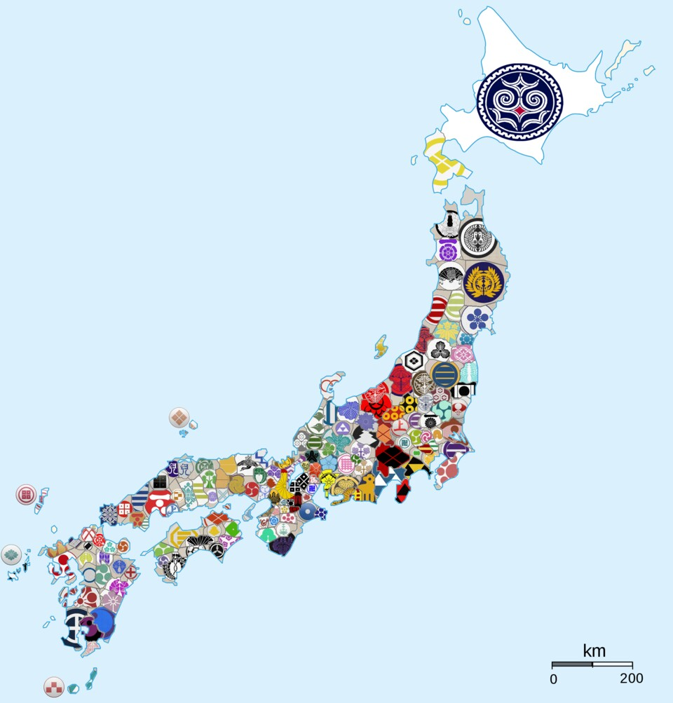
센고쿠시대란?
JAPAN
센고쿠시대란?
#15세기 중반부터 16세기 후반
#변동이 계속된 내란의 시기
#전국시대

Slide 4
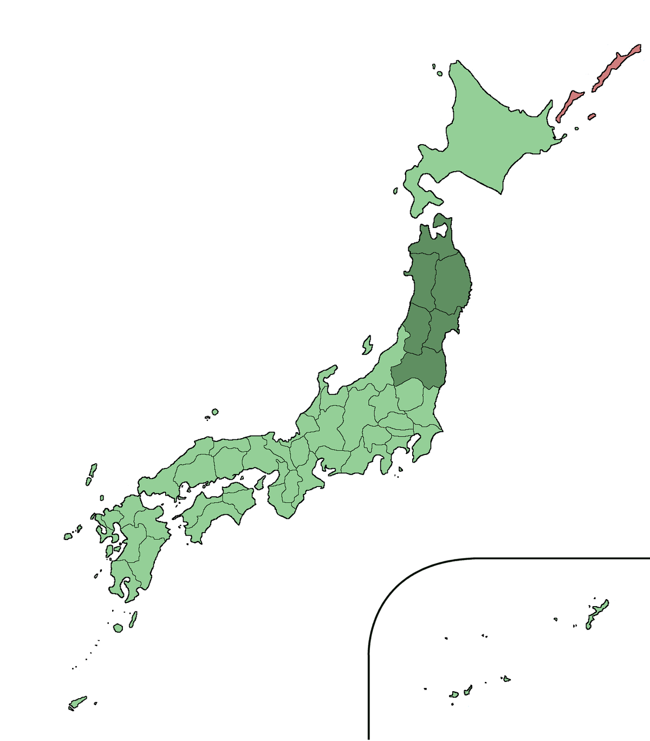
센고쿠시대의 지역 (토호쿠)
JAPAN
센고쿠시대의 지역 (토호쿠)
#보통 토지 내력을 가진 가문 > 다이묘로 발전
#칸토의 동란에 말려들지 않음

Slide 5
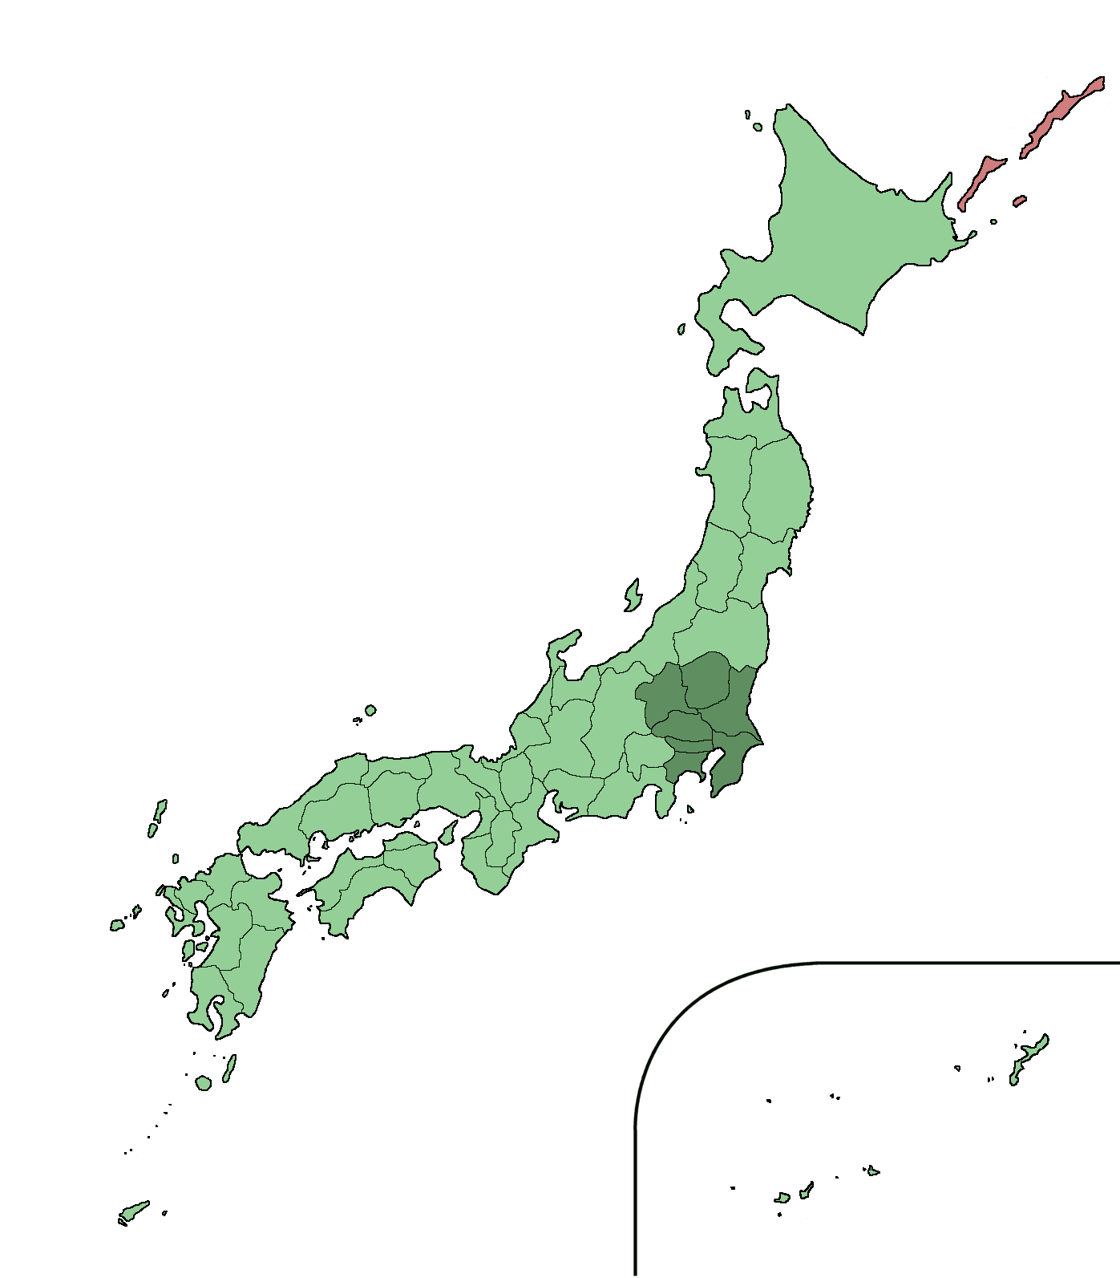
센고쿠시대의 지역 (칸토)
JAPAN
센고쿠시대의 지역 (칸토)
#연이은 큰 대란
#칸토의 패권을 두고 삼파전

Slide 6
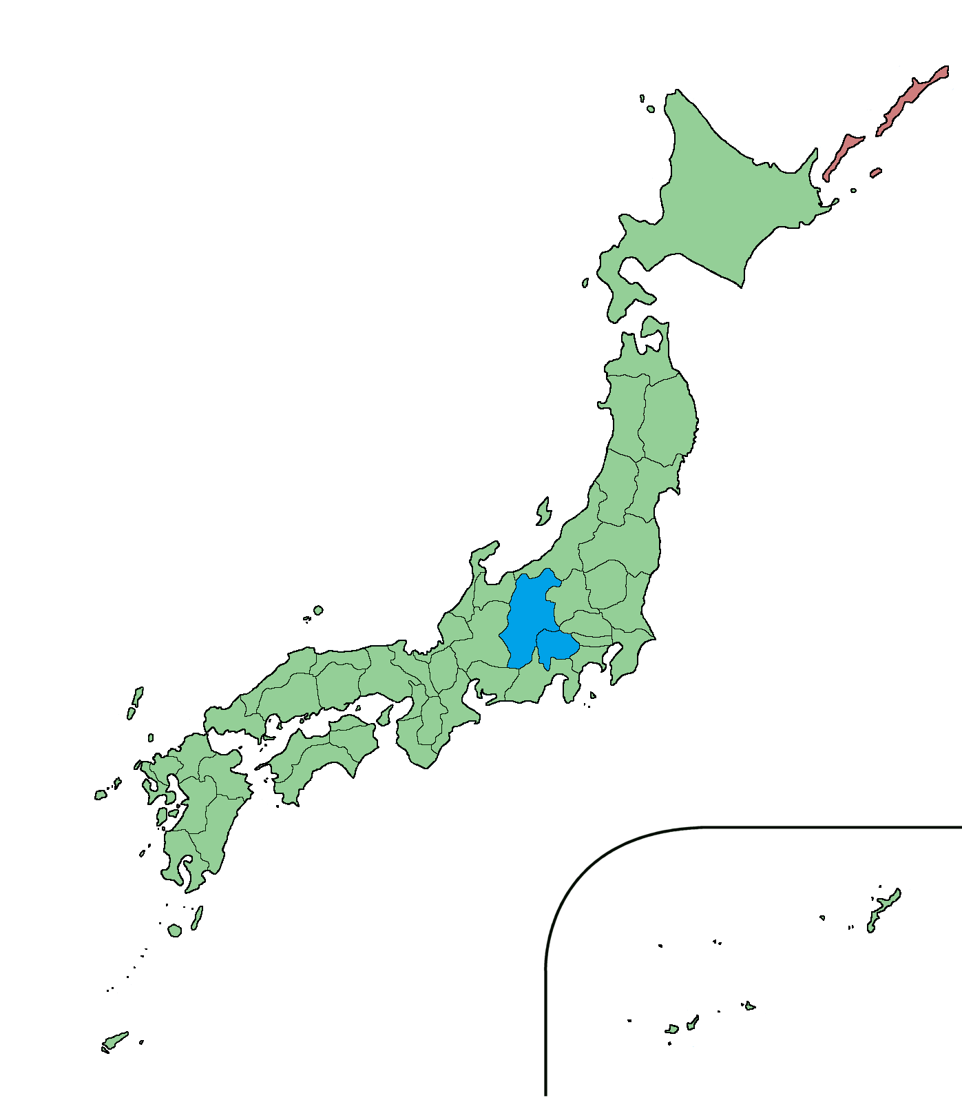
센고쿠시대의 지역 (코신)
JAPAN
센고쿠시대의 지역 (코신)
#타케다 노부토라의 통일
#시나다 가문을 제외한
>> 시나노 호족들의 간토 이동

Slide 7
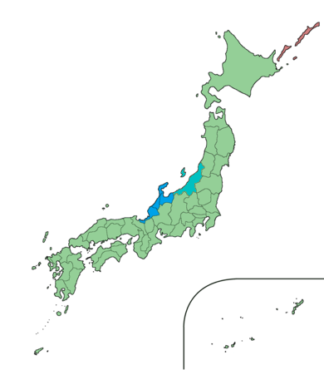
센고쿠시대의 지역 (호쿠리쿠)
JAPAN
센고쿠시대의 지역 (호쿠리쿠)
#나가오 가문이 대부분 제압
# 1576년에 노토
우에스기 가문의 지배하에 들어가게 됨

Slide 8
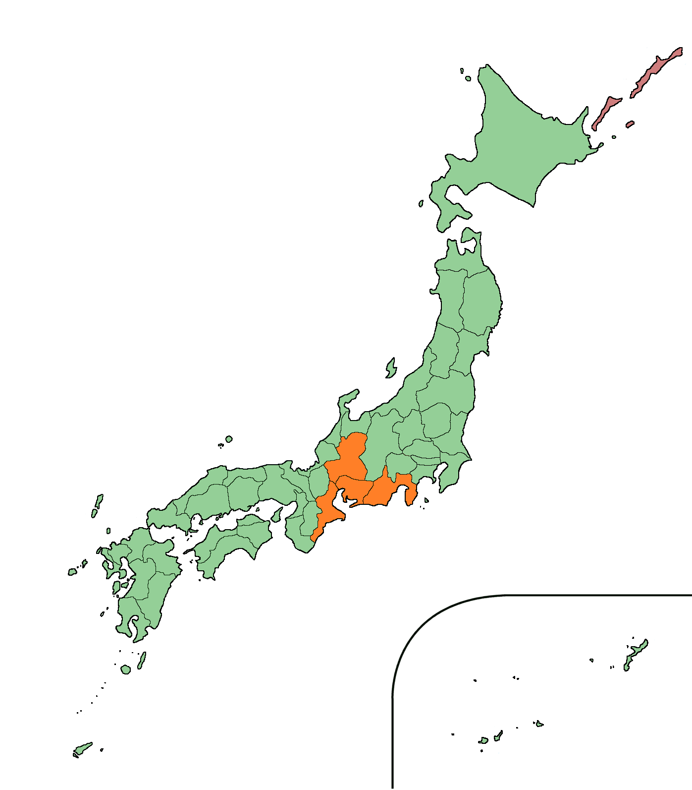
센고쿠시대의 지역 (토카이)
JAPAN
센고쿠시대의 지역 (토카이)
#1526년 분국법을 정하여
영국 지배를 강화
#모토야스는 미카와,도토미 평정 후
토쿠가와 이에야스 개명

Slide 9
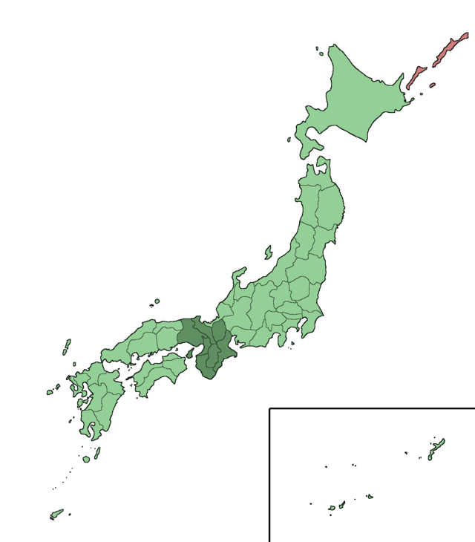
센고쿠시대의 지역 (킨키)
JAPAN
센고쿠시대의 지역 (킨키)
#초반 쇼군과 칸레이의 항쟁
#주로 슈고 다이묘가 센고쿠 다이묘

Slide 10
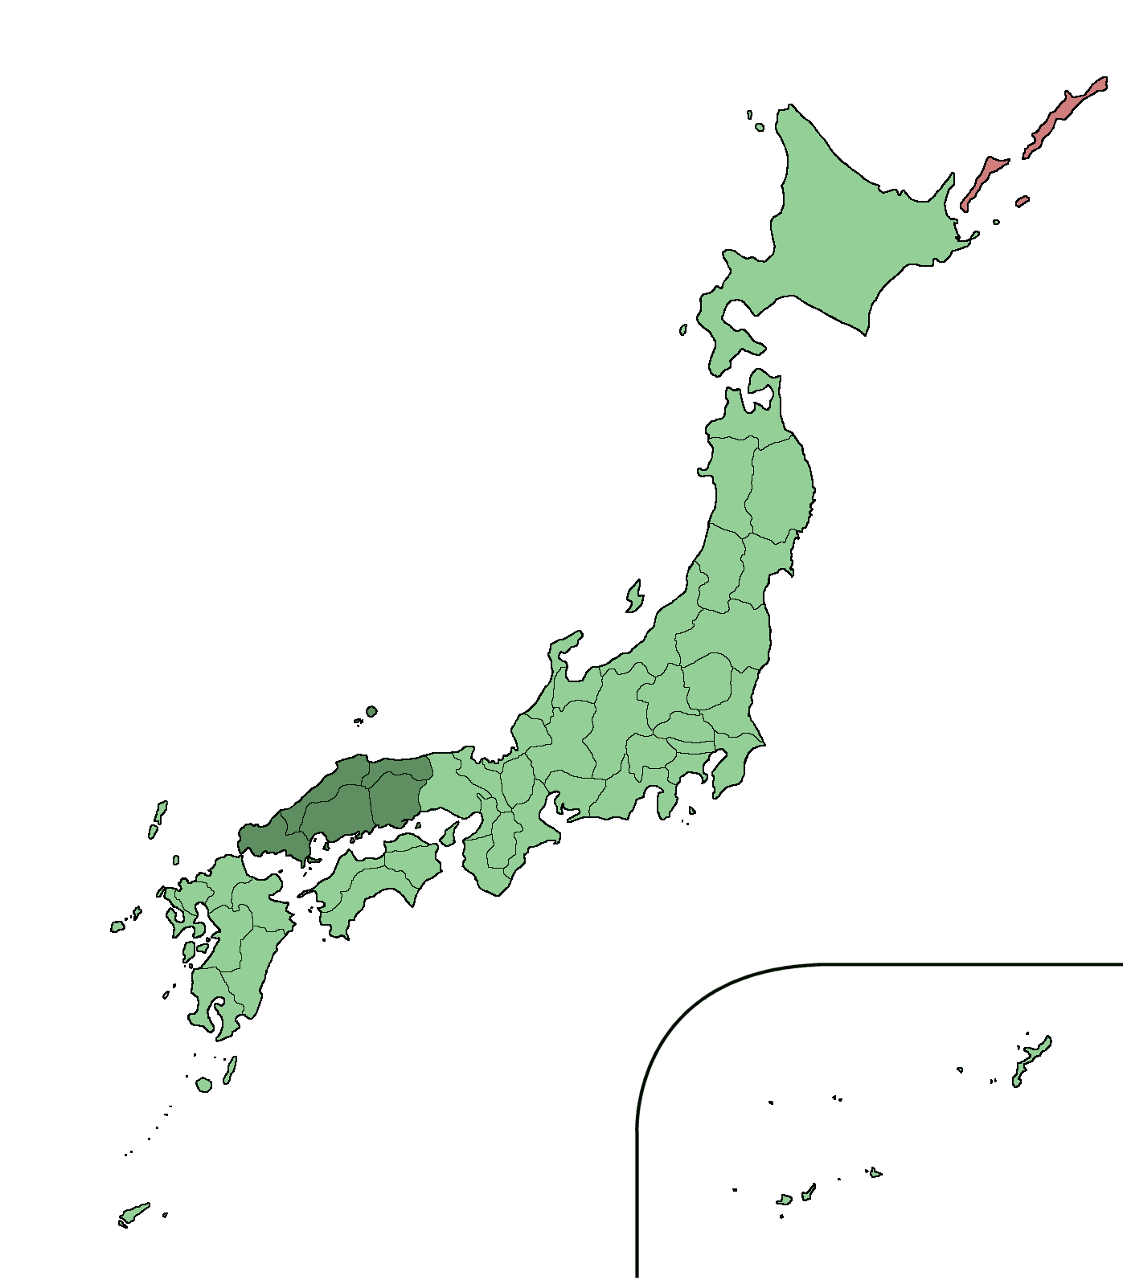
센고쿠시대의 지역 (츄고쿠)
JAPAN
센고쿠시대의 지역 (츄고쿠)
#오우치 요시오키 / 아마고 츠네히사의 대립
#모리 모토나리가 센고쿠 다이묘

Slide 11
센고쿠시대의 지역 (시코쿠)
JAPAN
센고쿠시대의 지역 (시코쿠)
#호소가와 가문의 지배
#미요시 가문이 쇠퇴하자
카가와 가문은 오다 가문에 복종

Slide 12
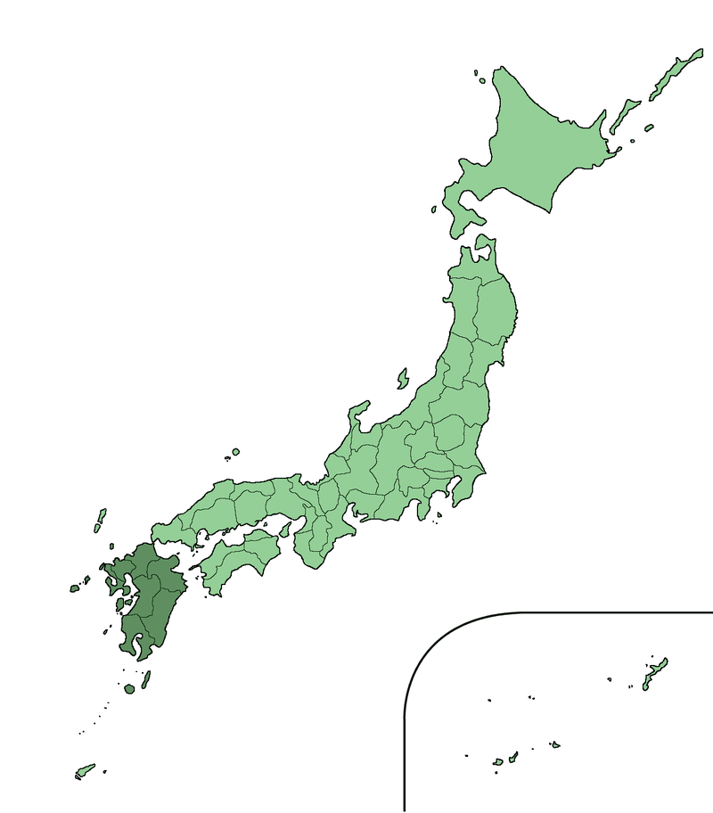
센고쿠시대의 지역 (큐슈)
JAPAN
센고쿠시대의 지역 (큐슈)
#쇼니 가문,오토모 가문,시마즈 가문 각 슈고
#세 가문은 자립하려는 호족들과 다툼

Slide 13
센고쿠시대의 경제 (농업)
JAPAN
#재정확보를 위한 농업 진흥책
#농기구발달 , 농업 생산량증가
#우마(牛馬) 경작법
# 『농업전서(農業全書)』
우리나라와 일본의 관계

Slide 14
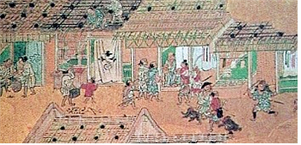
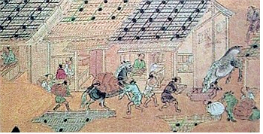
센고쿠시대의 경제 (상업)
JAPAN
센고쿠시대의 경제 (상업)
#화폐사용량 보편화
#임업의 확대
#간접 거래 형식

Slide 15
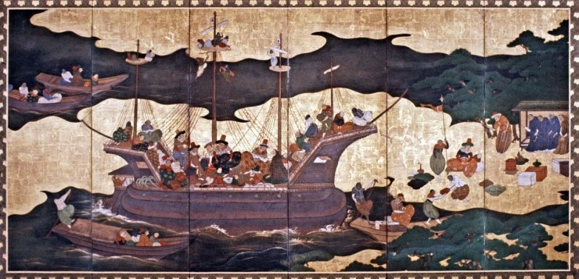
센고쿠시대의 경제 (노예무역)
JAPAN
센고쿠시대의 경제 (노예무역)
#노예무역 발달시기
#규슈 지역에서 활발히 거래
#빈부격차의 증거

Slide 16
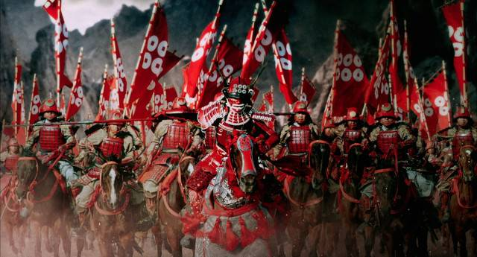
센고쿠시대의 군사
JAPAN
센고쿠시대의 군사
#각 세력들은 군 유지에 큰 정성
#로닌의 용병화
#특수한 전투기술 발달시켜 닌자 집단

Slide 17
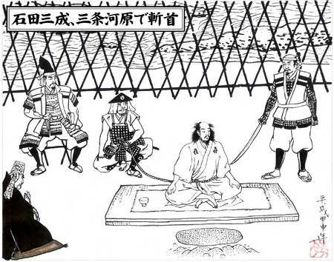
센고쿠시대의 문화 (사형)
JAPAN
센고쿠시대의 문화 (사형)
#대표적으로 십자가형
#다양한 방식의 사형제도

Slide 18
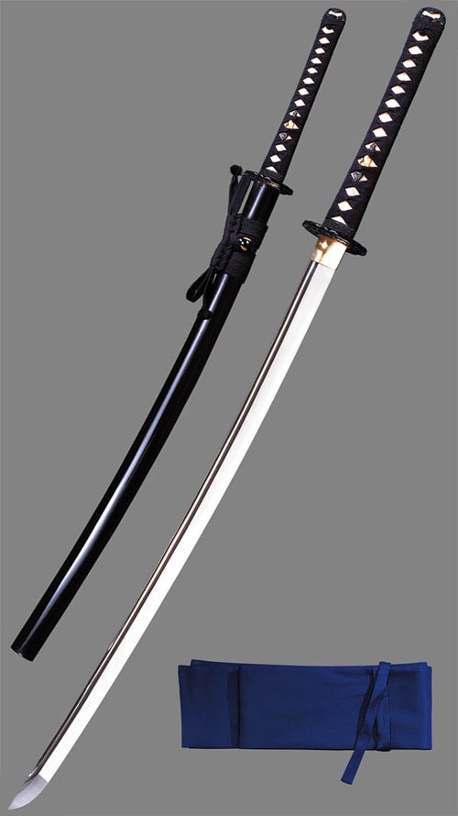
센고쿠시대의 문화 (사무라이의 칼)
JAPAN
센고쿠시대의 문화 (사무라이의 칼)
#사무라이의 전성기
#칼이 날카로운지 시체로 확인

Slide 19
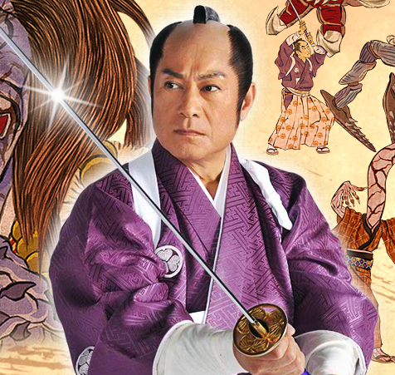
센고쿠시대의 문화 (상투)
JAPAN
센고쿠시대의 문화 (상투)
#갑옷을 입은 채로 취침
#투구부분만 삭발
#일본식 상투

Slide 20
Thank you
일본의 센고쿠시대
오*욱

